Slide 1
اختبار ت
الحالة الثانية والثالثة
عينتان مرتبطتان
عينتان مستقلتان

Slide 2
ثانيًا: اختبار (ت) لدى عينتين مستقلتين
يستخدم اختبار (ت) لدى عينتين مستقلتين للمقارنة بين متوسط أداء مجموعتين مستقلتين من الأفراد في شيء ما.
ومعادلة اختبار (ت) لدى عينتين مستقلتين في الصورة التالية :
م₁ – م₂
ت =
1
ن₂
1
ن₁
ن₁ (ع₁)² + ن₂ (ع₂)²
ن₁ + ن₂ - 2
+

Slide 3
مثال
طُبق اختبار لقياس السلوك العدواني لدى الأطفال، فكانت درجات البنين كما يلي:
(12، 17، 25، 19، 15، 20، 28، 10، 14، 16)
ودرجات البنات كما يلي:
(14، 16، 18، 20، 14، 7، 9، 10)
والمطلوب التعرف على إذا ما كان هناك فرق دال إحصائيًا بين متوسطي درجات البنين والبنات في السلوك العدواني أم لا.

Slide 4
تحديد الفروض:
H0 : لا يوجد فرق دال إحصائيًا بين متوسط البنين ومتوسط البنات في السلوك العدواني.
H1 : يوجد فرق دال إحصائيًا بين متوسط البنين ومتوسط البنات في السلوك العدواني.
(2) تحديد منطقة القبول والرفض:
الاختبار المناسب: اختبار (ت) للعينتين المستقلتين (الحالة الثانية)
درجات الحرية : ن1 + ن2 - 2 = 10 + 8 - 2 = 16.
درجة الاحتمالية (أو مستوى الدلالة) = 0.05
قيمة (ت) الجدولية: قيمة اختبار (ت) المقابلة لدرجات حرية 16، ومستوى دلالة 0.05 للطرفين = 2.12. (لأن الفرض البديل غير موجه)
وتكتب: ت ج (16، 0.05) للطرفين = 2.12

Slide 5
(3) إجراء الاختبــار:
من الدرجات الخام بالسؤال تم حساب البيانات الموضحة بالجدول التالي:
البيان | بنون | بنات
العدد | 10 | 8
المتوسط | 17.6 | 13.5
الانحراف المعياري | 5.6 | 4.5
ثم نعوض من بيانات الجدول السابق في معادلة اختبار (ت) التالية:

Slide 6
= 1.67
17.6 - 13.5
ت =
10 (5.6)² + 8 (4.5)²
10 + 8 - 2
1
8
1
10
+

Slide 7
تفسير النتائج:
بما أن قيمة (ت) المحسوبة = 1.67 >(أقل من) قيمة (ت) الجدولية التي تساوي 2.12 بدرجات حرية 16 ومستوى دلالة (0.05) للطرفين فإننا:
نقبـــل الفرض الصفري القائل (لا يوجد فرق دال إحصائيًا بين متوسط البنين ومتوسط البنات في السلوك العدواني).
ونرفض الفرض البديل القائل (يوجد فرق دال إحصائيًا بين متوسط البنين ومتوسط البنات في السلوك العدواني).
ومن هنا نستنتج أنه يوجد تقارب بين متوسط البنين ومتوسط البنات في السلوك العدواني.

Slide 8
ثالثًا: اختبار (ت) لدى عينتين مرتبطتين
يستخدم في حالة وجود مجموعتين مرتبطين من البيانات لدى مجموعة واحدة من الأفراد، فمثلاً إذا قام أحد الباحث بتطبيق اختبارين في آن واحد على مجموعة من الأفراد، أو قام بإعادة تطبيق اختبار ما مرتين على مجموعة من الأفراد، وأراد أن يعرف إذا ما كان هناك فرق دال إحصائيًا بين متوسطي هذه المجموعة في التطبيقين أم لا . ومعادلة اختبار (ت) لدى عينتين مرتبطين من البيانات في الصورة التالية :

Slide 9
م _{ف}
ت =
ع _{م}
حيث:
م _{ف} = متوسط الفرق بين درجات التطبيقين أو الاختبارين.
ع _{م} = الخطأ المعياري لمتوسط الفرق بين درجات التطبيقين أو الاختبارين.

Slide 10
مثال
قام أستاذ مادة الإحصاء بتطبيق أسلوب جديد في تدريس المادة واختار عينة مكونة من 6 أشخاص واختبرهم في الإحصاء قبل تطبيق هذا الأسلوب واختبرهم مرة أخرى بعد تطبيقه.
هل هناك فرق دال إحصائيًا بين مستوى الطلاب في مادة الإحصاء قبل تطبيق الأسلوب الجديد في التدريس وبعده، مع العلم بأن نتائج التطبيقين الأول والثاني على كما بالجدول التالي:

Slide 11
الأفراد | التطبيق القبلي | التطبيق البعدي | الفرق = ف (البعدى - القبلى) | ح = ف – م ف | ح²
1 | 3 | 10 | 7 | 7 – 5 = 2 | 4
2 | 2 | 8 | 6 | 6 – 5 = 1 | 1
3 | 5 | 7 | 2 | 2 – 5 = -3 | 9
4 | 6 | 12 | 6 | 6 – 5 = 1 | 1
5 | 9 | 9 | 0 | 0 – 5 = -5 | 25
6 | 10 | 19 | 9 | 9 – 5 = 4 | 16
المجموع |  |  | 30 | صفر | 56
30
متوسط الفرق م_{ف} =
5
=
6

Slide 12
تحديد الفروض:
H0 : لا يوجد فرق دال إحصائيًا بين متوسط درجات الطلاب في التطبيق القبلي ومتوسط درجاتهم في التطبيق البعدي لاختبار الإحصاء .
H1 : يوجد فرق دال إحصائيًا بين متوسط درجات الطلاب في التطبيق القبلي ومتوسط درجاتهم في التطبيق البعدي لاختبار الإحصاء لصالح متوسط درجات التطبيق البعدي.
الاختبار المناسب: اختبار (ت) للعينتين المرتبطتين (الحالة الثالثة)
درجات الحرية : ن - 1 = 6 - 1 = 5
درجة الاحتمالية (أو مستوى الدلالة) = 0.025 لأن الفرض البديل موجه
تحديد درجة الاختبار المقابلة لدرجة الحرية والاحتمالية (0.025): أي قيمة (ت) الجدولية: قيمة اختبار (ت) المقابلة لدرجات حرية 5، ومستوى دلالة 0.025 للطرف الواحد = 2.57 (لأن الفرض البديل موجه)
وتكتب: ت _{ج} (5، 0.025) = 2.57

Slide 13
إجراء الاختبــار:
من بيانات الجدول السابق نحسب الانحراف المعياري للفرق ع _{ف}
56
مج ح²
الانحراف المعياري للفرق ( ع_{ف} )
= 3.35
=
=
5
ن - 1
3.35
ع_{ف}
= 1.37
=
الخطأ المعياري لمتوسط الفرق (ع_{م} )
=
6
ن
ثم نعوض في معادلة اختبار (ت) التالية:
5
م _{ف}
= 3.65
=
ت =
ع _{م}
1.37

Slide 14
تفسير النتائج:
بما أن قيمة (ت) المحسوبة = 3.65 <(أكبر من) قيمة (ت) الجدولية التي تساوي 2.57 بدرجات حرية 5 ومستوى دلالة (0.025) للطرف الواحد فإننا :
نرفض الفرض الصفري القائل (لا يوجد فرق دال إحصائيًا بين متوسط درجات الطلاب في التطبيق القبلي ومتوسط درجاتهم في التطبيق البعدي لاختبار الإحصاء(.
ونقبل الفرض البديل القائل (يوجد فرق دال إحصائيًا بين متوسط درجات الطلاب في التطبيق القبلي ومتوسط درجاتهم في التطبيق البعدي لاختبار الإحصاء، لصالح متوسط درجات التطبيق البعدي).
ومن هنا
نستنتج أن الأسلوب الجديد في تدريس مادة الإحصاء فعَّال في تحسين ورفع مستوى التحصيل الدراسي للطلاب في هذه المادة

Slide 15
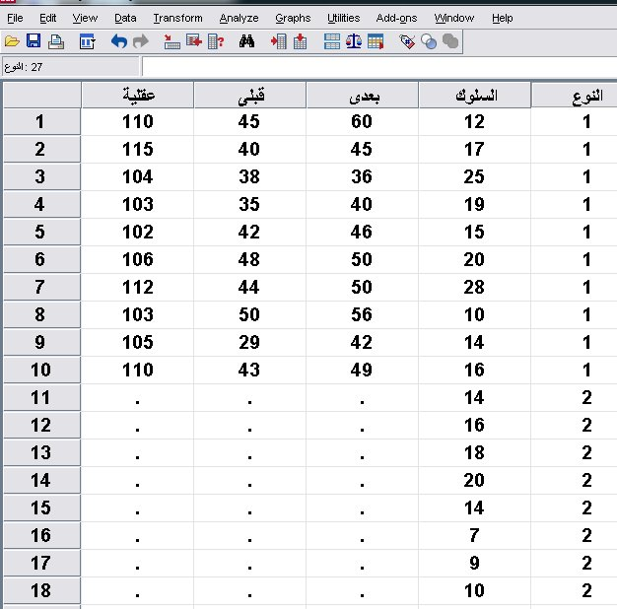
استخدام برنامج SPSS لحساب اختبار ت

Slide 16
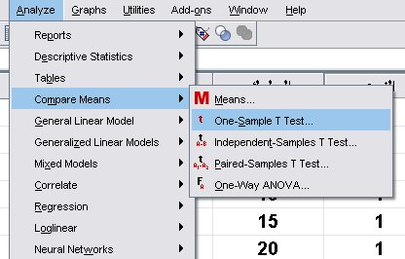
1 ـ اختبار (ت) لدى عينة واحدة
يتم إدخال البيانات فى العمود الخاص بالمتغير (درجات الطلبة فى اختبار القدرات العقلية ، ثم نضغط بالمفتاح الأيسر للماوس على قائمة Analyze ونختار منها compare means ومن القائمة الفرعية التى تظهر نختار One Sample T Test …
فيظهر صندوق الحوار التالى :

Slide 17
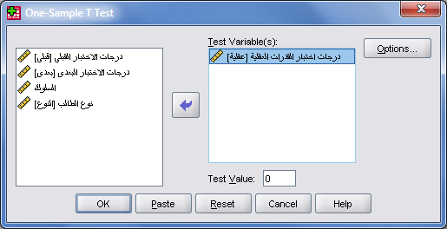
One Sample T Test
يظهر الصندوق الحوارى الموضح والذى يحتوى على جميع المتغيرات الموجودة فى ملف البيانات ويوجد أيضا مربع المتغيرات المراد إدخالها للتحليل Test Variables ، فنقوم باختيار المتغير (عقلية) بالمفتاح الأيسر للماوس ثم بالضغط على سهم إدخال المتغيرات للتحليل فينتقل المتغير للمربع الأيمن كما بالشكل.

Slide 18
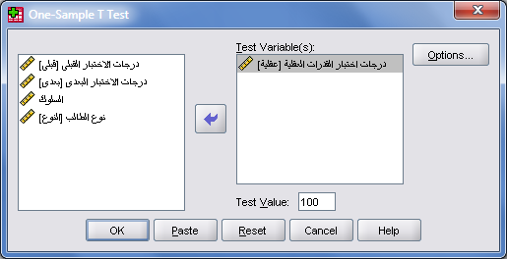
One Sample T Test
هام جدا :
يتم إدخال المتوسط الفرضى أو الحقيقى أو المثالى فى المربع الصغير الذى عنوانه Test Value والذى نريد مقارنة المتغير الحالى (عقلية) ، وكما نلاحظ تم إدخال المتوسط العام لجميع طلاب المدرسة فى القدرة العقلية = 100 كما بالمثال .

Slide 19
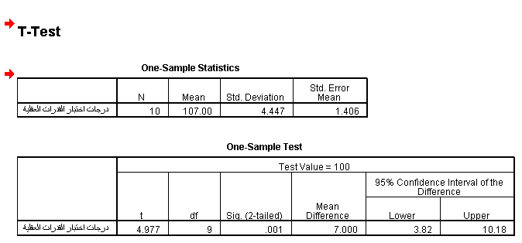
بالضغط على زر الموافقة OK تظهر النتائج بالشكل التالى :
يوضح الجدول الأول الإحصاء الوصفى للمتغير المختار والتى تتمثل فى (عدد الأفراد N والمتوسط الحسابى Mean ، والانحراف المعيارى Std. Deviation ، والخطأ المعيارى للمتوسط Std. Error Mean على الترتيب من اليسار إلى اليمين .

Slide 20
الجدول الثانى يوضح نتائج اختبار (ت) حيث يحتوى على قيمة ت التى تساوى 4.977 ودرجات الحرية DF التى تساوى 9 ثم مستوى الدلالة الإحصائية للطرفين sig. (2-tailed) ومتوسط الفرق Mean Difference .
ويتضح من الجدول أن قيمة (ت) دالة إحصائيا عند مستوى (0.001) أى انه يوجد فرق دال إحصائيا عند مستوى (0.001) بين متوسط أفراد العينة فى القدرة العقلية المساوى لـ 107 المتوسط العام لجميع طلاب المدرسة فى القدرة العقلية المساوى لـ 100 وبالطبع الفرق لصالح متوسط أفراد العينة .
كما يتضح أن النتائج باستخدام برنامج SPSS هنا هى نفسها النتائج التى حصلنا عليها فى المثال عن طريق الحل اليدوى وإن كانت هناك فروق بسيطة جدا فى النتائج بين نتائج البرنامج والنتائج اليدوية فإن هذه الفروق ترجع إلى استخدام التقريب لأقرب رقمين عشريين فى الحل اليدوى.

Slide 21
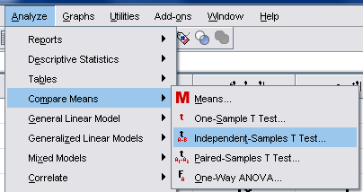
2 ـ اختبار (ت) لدى عينتين مستقلتين :
بعد إدخال البيانات يتم اختيار الأمر Compare Means من قائمة تحليل Analyze ثم اختيار الأمر اختبار ت للعينات المستقلة Independent samples T-Test كما بالشكل التالى :

Slide 22
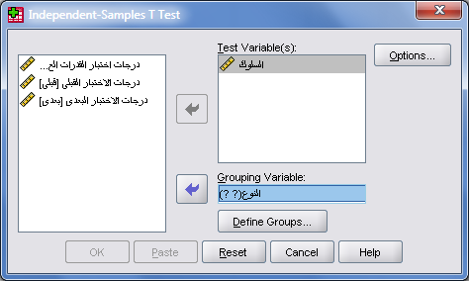
Independent samples T-Test
يتم اختيار متغير السلوك وإدخاله لمربع المتغيرات المختبرة ونلاحظ أن زر OK غير نشط إلا عندما يتم اختيار المتغير الخاص بالمجموعة وهو النوع وإدخاله للمستطيل الثانى المعنون بـ Grouping Variable فينشط زر Define Group أسفل هذا المستطيل .

Slide 23
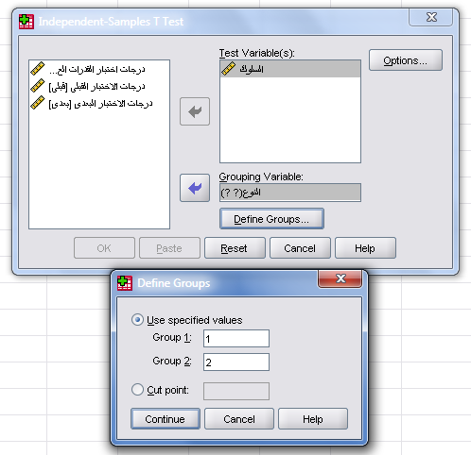
بالضغط على زر Define Groups تظهر نافذة صغيرة بنفس العنوان يطلب تحديد كود أو رقم كل مجموعة من المجموعتين بحد أقصى مجموعتين أو رقمين كوديين للمجموعتين فنكتب الرقم واحد أمام Group1 والرقم 2 أما Group2 ثم الضغط على زر continue .
Independent samples T-Test
Define Groups

Slide 24
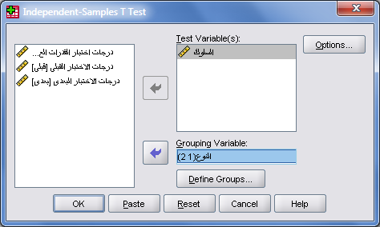
بالضغط على زر الاستمرار continue نرجع للنافذة السابقة فنجد أن زر الموافقة OK أصبح نشطا وبالضغط عليه تظهر النتائج كما يلى :

Slide 25
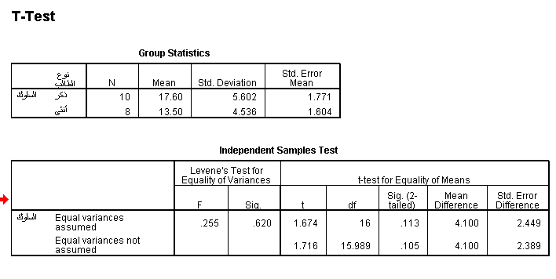
يوضح الجدول الأول الإحصاء الوصفى للمجموعتين من حيث العدد N والمتوسط Mean ، والانحراف المعيارى Std. Deviation ، والخطأ المعيارى للمتوسط Std. Error Mean وذلك لكل مجموعة على حدة .
أما الجدول الثانى فيوضح نتائج اختبار (ت) حيث يحتوى الجدول على ما يلى :

Slide 26
النسبة الفائية F ، ودلالتها الإحصائية Sig. والتى تحدد مدى تجانس العينتين أى تختبر تساوى التباين لدى العينتين .
قيمة (ت) T ودرجات الحرية df ومستوى دلالة ت للطرفين 2 tailed ويلاحظ أن القيم الثلاثة الأخيرة (قيمة ت ودرجات الحرية ومستوى دلالة ت للطرفين) يتم حسابها مرتين : ـ
الأولى : فى حالة افتراض تساوى التباين لدى المجموعتين Equal variances assumed .
الثانية : فى حالة افتراض عدم تساوى التباين لدى المجموعتين Equal variances not assumed
يتم اختيار الحل الأول عندما تكون قيمة F دالة إحصائيا أى فى حالة تساوى التباين لدى المجموعتين ، أما الحل الثانى فيتم اختياره عندما تكون قيمة F دالة إحصائيا أة فى حالة عدم تساوى التباين لدى العينتين (عدم تجانس المجموعتين) .

Slide 27
ويتضح من الجدول الثانى أن قيمة F غير دالة إحصائيا ومن هنا نأخذ الحل الأول الذى يتضح منه أن قيمة ت = 1.67 وهى غير دالة إحصائيا حيث بلغ مستوى دلالتها sig. 2-tailed = 0.113 مما يدل على عدم وجود دلالة إحصائية بين متوسط البنين ومتوسط البنات فى السلوك العدوانى .
كما يتضح من النتائج باستخدام برنامج SPSS هى نفسها النتائج التى حصلنا عليها فى المثال عن طريق الحل اليدوى وإن كانت هناك فروق بسيطة جدا فى النتائج بين نتائج البرنامج والنتائج اليدوية فإن هذه الفروق ترجع إلى استخدام التقريب لأقرب رقمين عشريين فى الحل اليدوى.

Slide 28
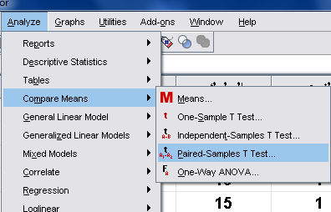
2 ـ اختبار (ت) لدى عينتين مرتبطتين :
بعد إدخال البيانات بملف البيانات يتم اختيار الأمر Compare Means من قائمة تحليل Analyze ثم اختيار الأمر اختبار ت للعينات المرتبطة Paired samples T-Test كما بالشكل التالى :
فتظهر النافذة التالية :

Slide 29
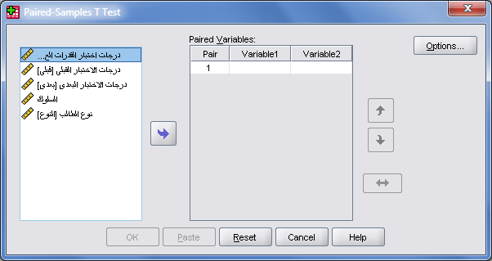
Paired samples T-Test
تظهر فى النافذة متغيرات ملف البيانات فى الجانب الأيسر للنافذة وهنا يجب اختيار المتغيرات المراد معالجتها مثنى مثنى ، حيث يتم اختيار كل متغيرين يراد المقارنة بين متوسطيهما معا ، يتم نقل المتغيرين المرتبطين إلى مستطيل التحليل Paired Variables فنقوم باختيار المتغيرين قبلى ، وبعدى وإدخالهما عن طريق زر إدخال المتغيرات للتحليل كما يظهر من الصورة التالية :

Slide 30
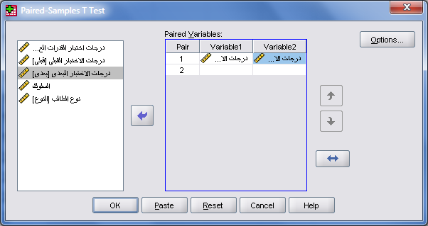
Paired samples T-Test
نلاحظ أن المتغيرين درجات الاختبار القبلى ودرجات الاختبار البعدى فى مربع التحليل متجاورين تحت عنوان variable 1 و variable 2 والمطلوب المقارنة بين متوسطى درجات الطلاب فى الدافعية للتعلم قبل وبعد تطبيق برنامج فى الدافعية .
وبعد الضغط على رز OK نحصل على النتائج التالية :

Slide 31
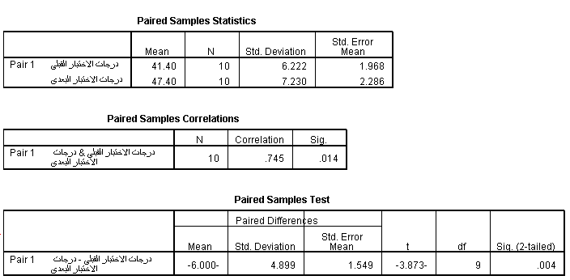
يوضح الجدول الأول الإحصاء الوصفى لدرجات الدافعية للتعلم فى التطبيقين القبلى والبعدى ويشتمل على المتوسط Mean وعدد الأفراد N والانحراف المعيارى Std. Deviation والخطأ المعيارى للمتوسط Std. Error Mean

Slide 32
يوضح الجدول الثانى معامل الارتباط correlation ودلالته الإحصائية بين درجات الدافعية للتعلم فى التطبيقين (القبلى ، البعدى) ويتضح من هذا الجدول أن معامل الارتباط = 0.745 وهو دال إحصائيا عند مستوى (0.014) أى عند مستوى شك منخفض عن 0.05
ويوضح الجدول الثالث نتائج اختبار (ت) والتى تشتمل على متوسط الفرق Mean بين درجات التطبيقين القبلى والبعدى، وهو نفسه الفرق بين متوسطى التطبيقين ، والانحراف المعيارى للفرق بين متوسطى التطبيقين Std. Deviation والخطأ المعيارى لمتوسط الفرق بين التطبيقين Std. Error Mean وقيمة (ت) التى تساوى 3.873 ودرجات حرية df = 0.9 ومستوى دلالة للطرفين = 0.004

Slide 33
وهنا يمكن أن نستنتج أنه يوجد فرق دال إحصائيا عند مستوى 0.004 أى مستوى شك منخفض جدا بين متوسطى الدافعية للتعلم قبل و بعد تطبيق البرنامج لصالح متوسط الدافعية للتعلم بعد تطبيق البرنامج ، أى ان البرنامج ساهم بدلالة إحصائية فى رفع الدافعية للتعلم لدى هؤلاء الأفراد.
كما يتضح من النتائج باستخدام برنامج SPSS هى نفسها النتائج التى حصلنا عليها فى المثال عن طريق الحل اليدوى وإن كانت هناك فروق بسيطة جدا فى النتائج بين نتائج البرنامج والنتائج اليدوية فإن هذه الفروق ترجع إلى استخدام التقريب لأقرب رقمين عشريين فى الحل اليدوى.

Slide 34
المحاضرة القادمة
تحليل التباين

Slide 35
شكرا

